Slide 1
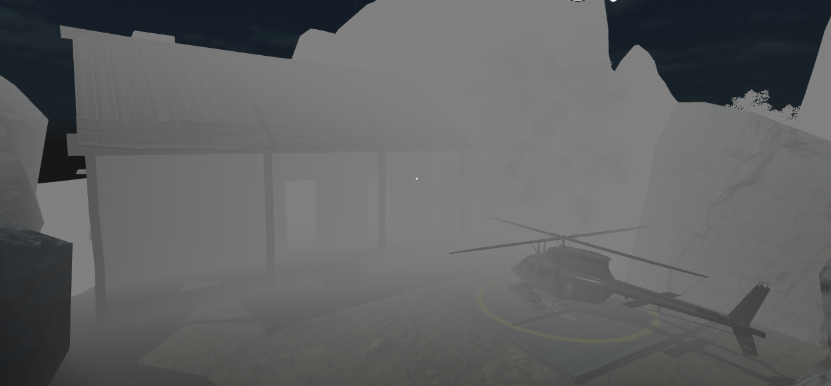
VR_Experience Chased

Slide 2


Inhoud
Korte omschrijving
ML-Agents
Doelen
Proces
Poging 1:
Poging 2:
Poging 3:
VR-Omgeving

Slide 3
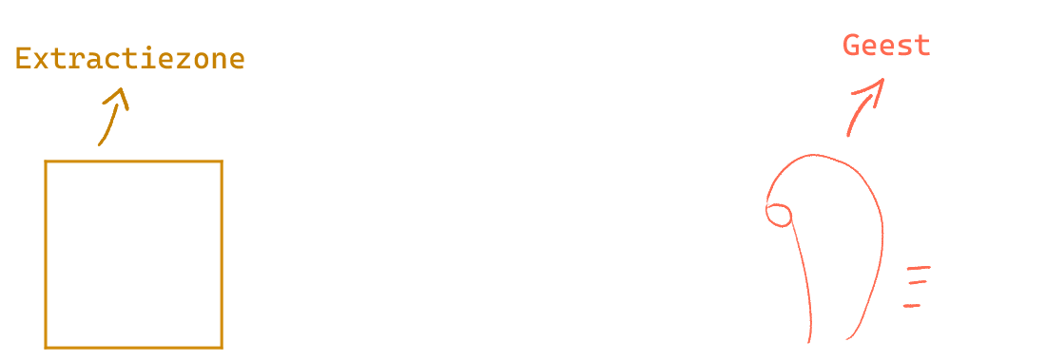
Korte omschrijving:
Donker bos
Extractiezone
Geesten
Lichtbollen
In het bos na tijdsinterval
Notes:
De speler bevindt zich in een donker bos. Het doel van het spel is om de extractiezone te bereiken.
De speler wordt achtervolgt door geesten. Deze kan hij afweren met lichtbollen.
Er liggen lichtbollen in de map die de speler kan verkrijgen. Na een bepaald tijdinterval
krijgt de speler ook een gratis lichtbol in zijn inventory.

Slide 4
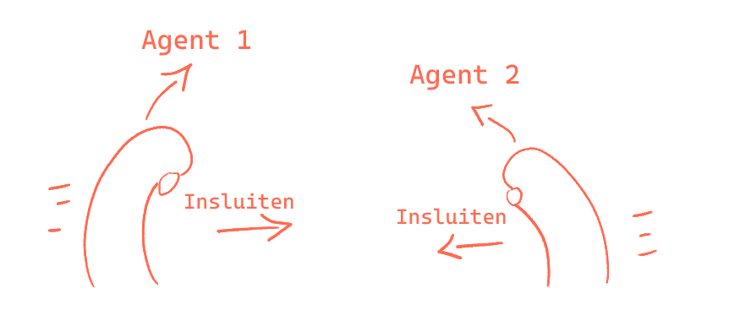
ML- Agent: doelen
De agents moeten:
De speler kunnen vinden en proberen vangen.
De speler als een groep kunnen omsingelen.
Notes:
De agents moeten:
De speler kunnen vinden en proberen vangen.
=> Door het domein en zijn obstakels kunnen navigeren, speler vinden en vangen.
De speler als een groep kunnen omsingelen.
=> Samenwerken om de speler in te sluiten.

Slide 5
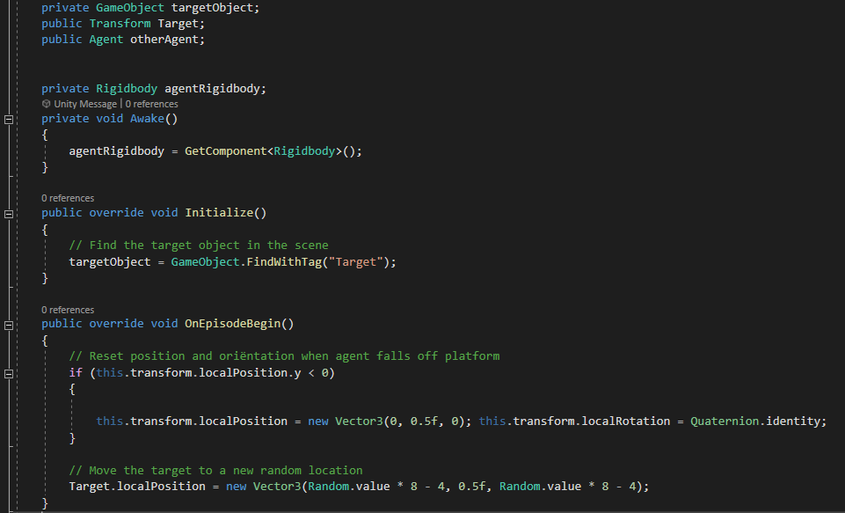
Proces: poging 1
Awake:
Pakt AgentRigidbody
Initialize:
Identificieert target
OnEpisodeBegin:
Reset bij val
Random locatie bij reset

Slide 6
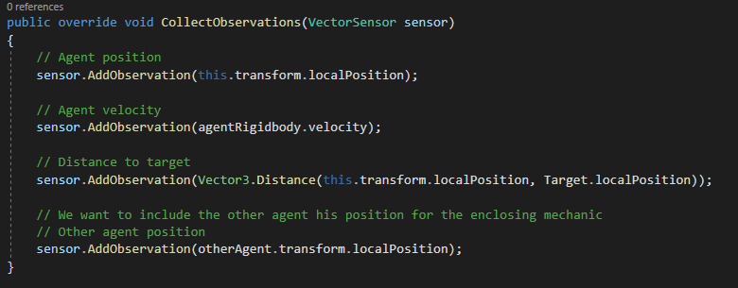
Proces: poging 1
CollectObservations:
De agent zijn:
Positie
Velocity
Zijn afstand tot de target
De 2de Agent zijn positie
Agentscript.cs

Slide 7
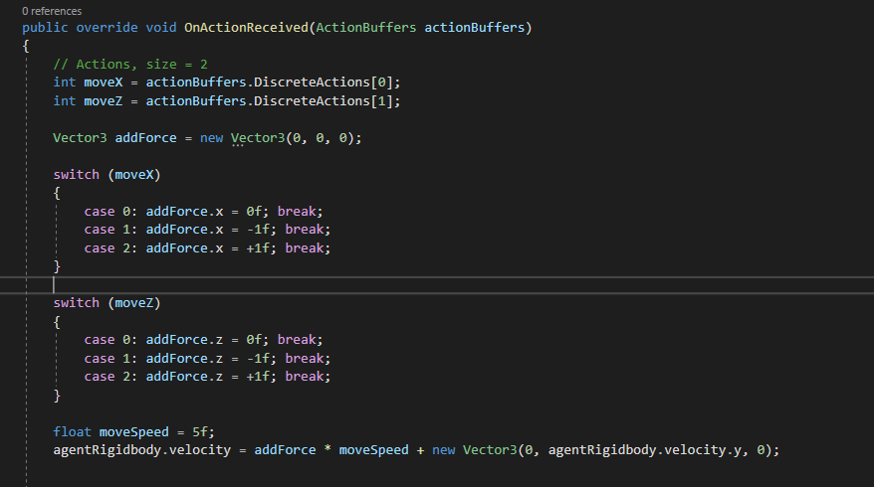
Proces: poging 1
Agentscript.cs
OnActionReceived:
DiscreteActions
x-richting
z-richting
MoveSpeed
Velocity

Slide 8
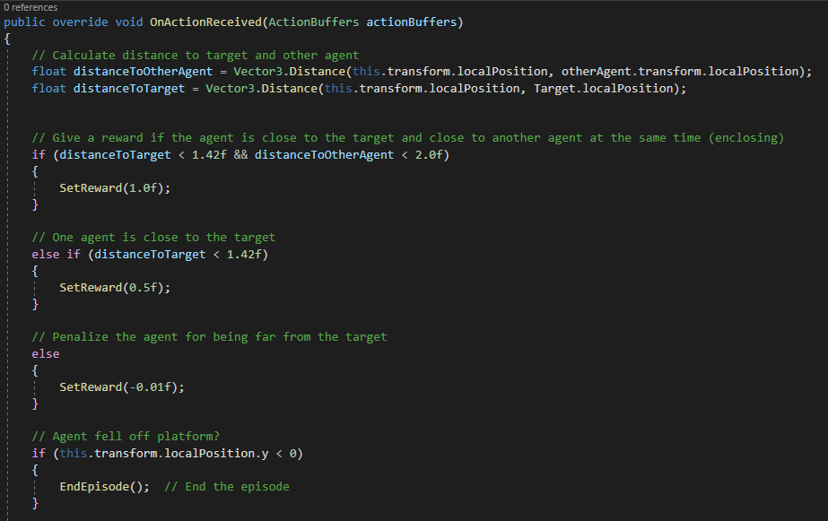
Proces: poging 1
Agentscript.cs
OnActionReceived:
Afstand target en agent2
Rewards:
+1: dicht bij target en agent2
+0.5: alleen dicht bij target
-0.01: agent ver van target
Val => eindig episode

Slide 9
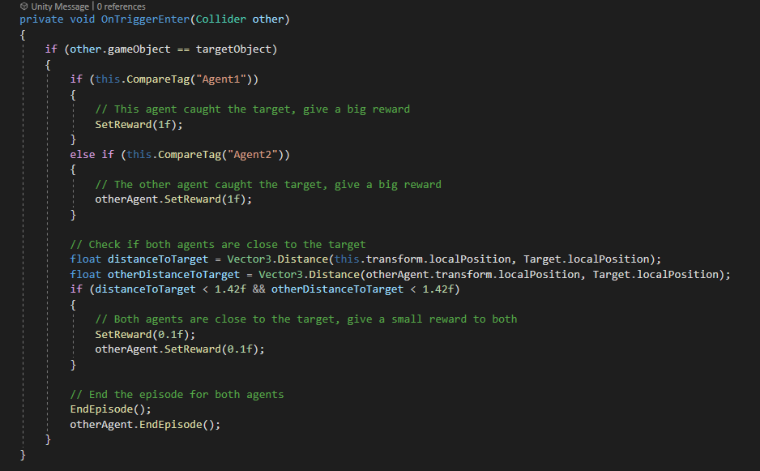
Proces: poging 1
Agentscript.cs
OnTriggerEnter:
Rewards:
+1: agent die target pakt
+0.1: beiden als dichtbij target bij vang
Eindposities berekenen

Slide 10
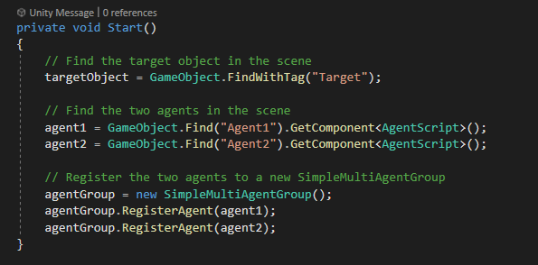
Proces: poging 1
TargetCatchingEnvironment.cs
Start:
Target identificeren
Agent identificeren + registreren in SimpleMultiAgentGroup

Slide 11
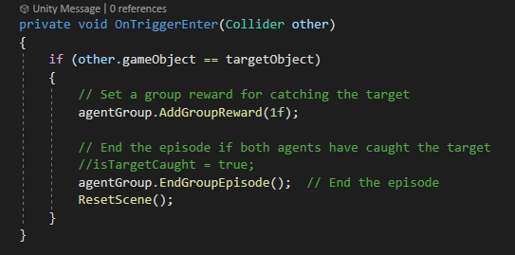
Proces: poging 1
TargetCatchingEnvironment.cs
OnTriggerEnter:
Reward: +1 bij vangen target
Eindig episode + scene reset

Slide 12
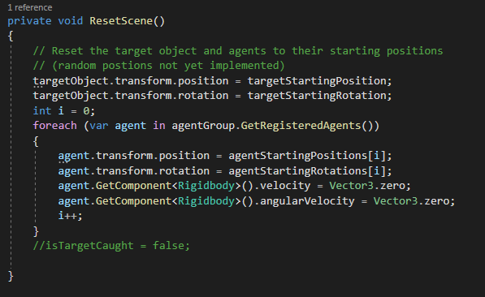
Proces: poging 1
TargetCatchingEnvironment.cs
ResetScene:
Reset:
agents: startpositie en rotatie
target: startpositie en rotatie

Slide 13
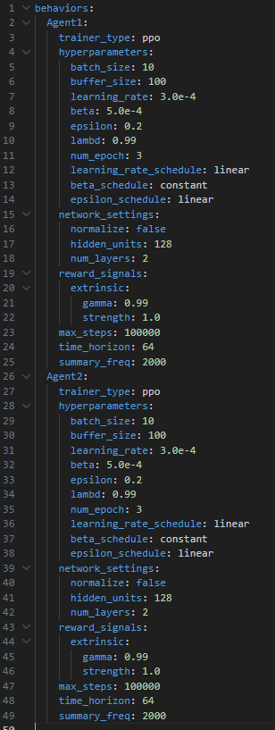
AgentScript.yaml
Proces: poging 1
Config file:
Twee agents met ppo trainer type

Slide 14
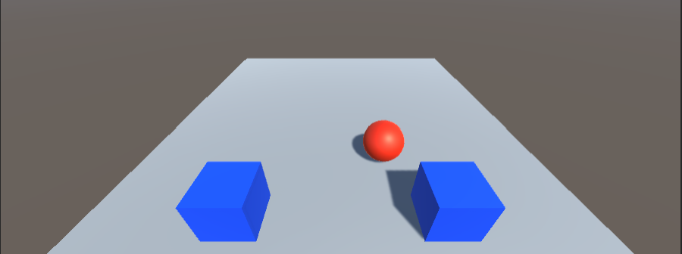
Proces: poging 1
Problemen:
De agents begonnen niet met trainen desondanks geen errors.

Slide 15
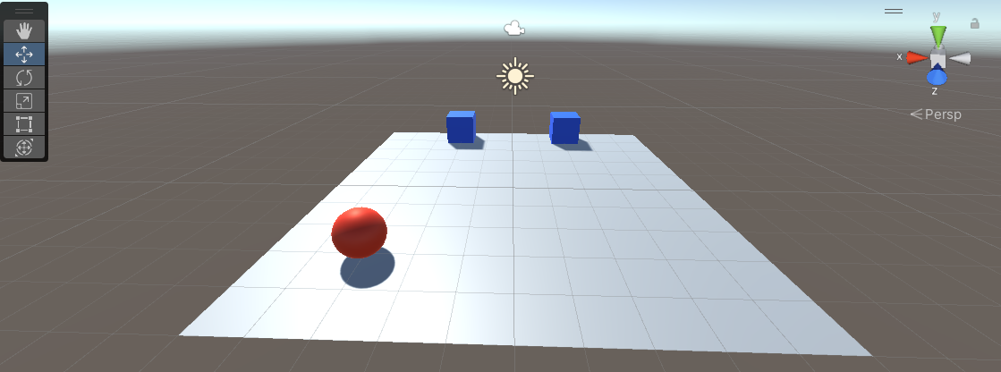
Proces: poging 1
Lessons learned:
Stuk voor stuk opbouwen
Begin met één agent trainen:
Idee of basiscode werkt
Groepen in environment code

Slide 16
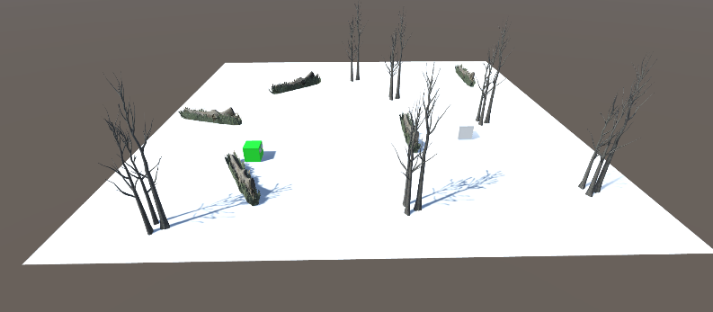
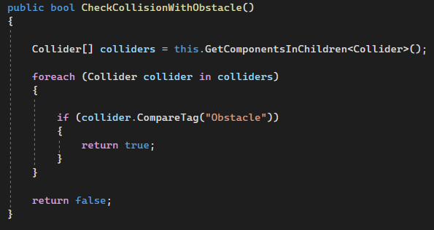
Proces: poging 2
Code overgenomen van Marius:
Obstakels toegevoegd
Collisiondetection van obstakels met tag "Obstacle"

Slide 17
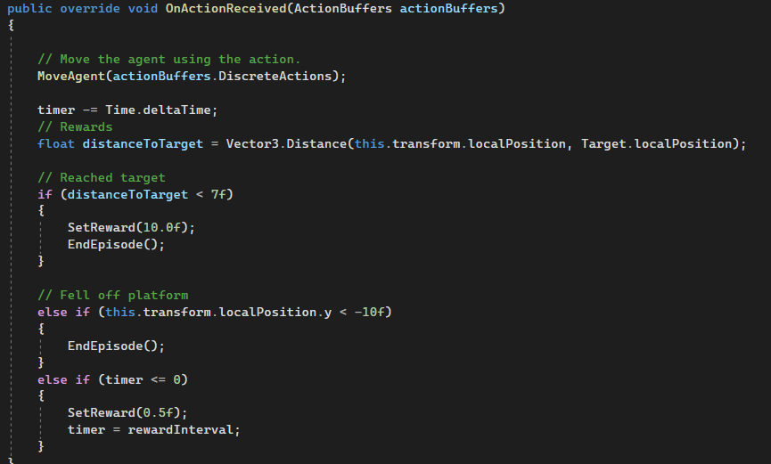
Proces: poging 2
Bij botsing met target een reward van 10.
Elke 10 seconden zonder botsing met obstakel is een reward van 0.5.

Slide 18
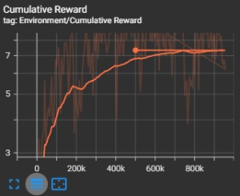
Proces: poging 2
Resultaat veliep goed na 1,25 miljoen stappen na een –resume.
De agent tolde lichtjes als de target achter een obstakel stond. -> zoeken.

Slide 19
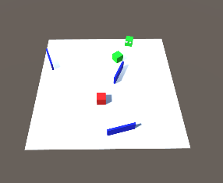
Proces: poging 3
Lessons learnt:
Spel meer met de hyperparameters

Slide 20
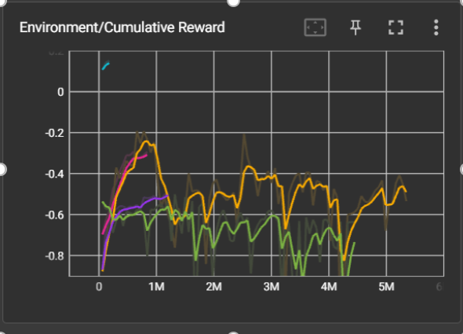
Proces: poging 3

Slide 21

VR omgeving

Slide 22
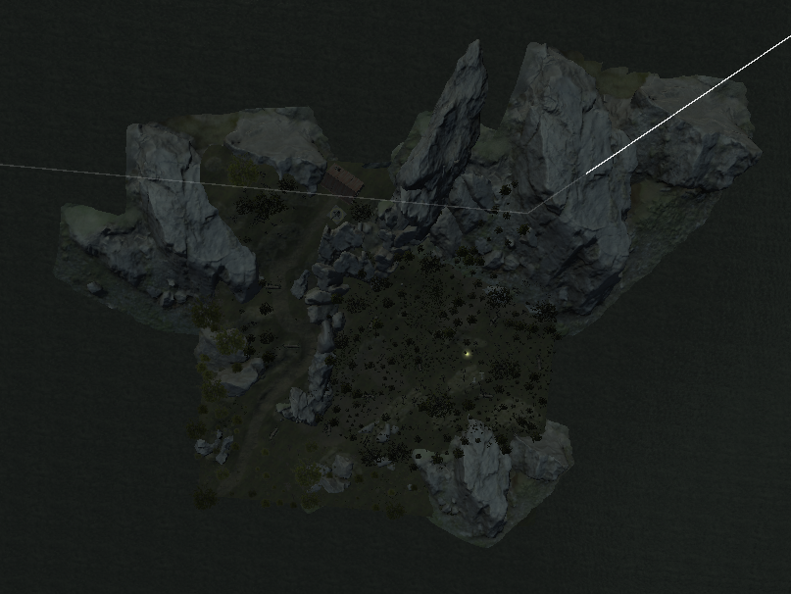
VR omgeving

Slide 23
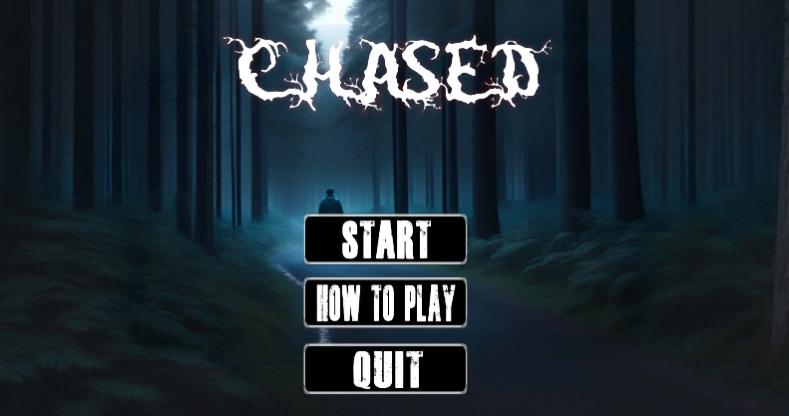
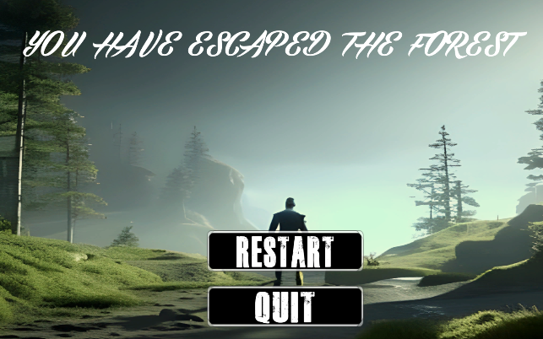
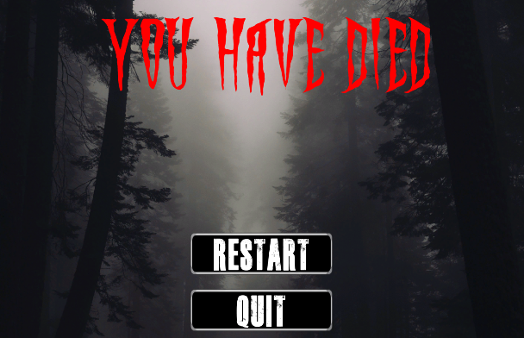
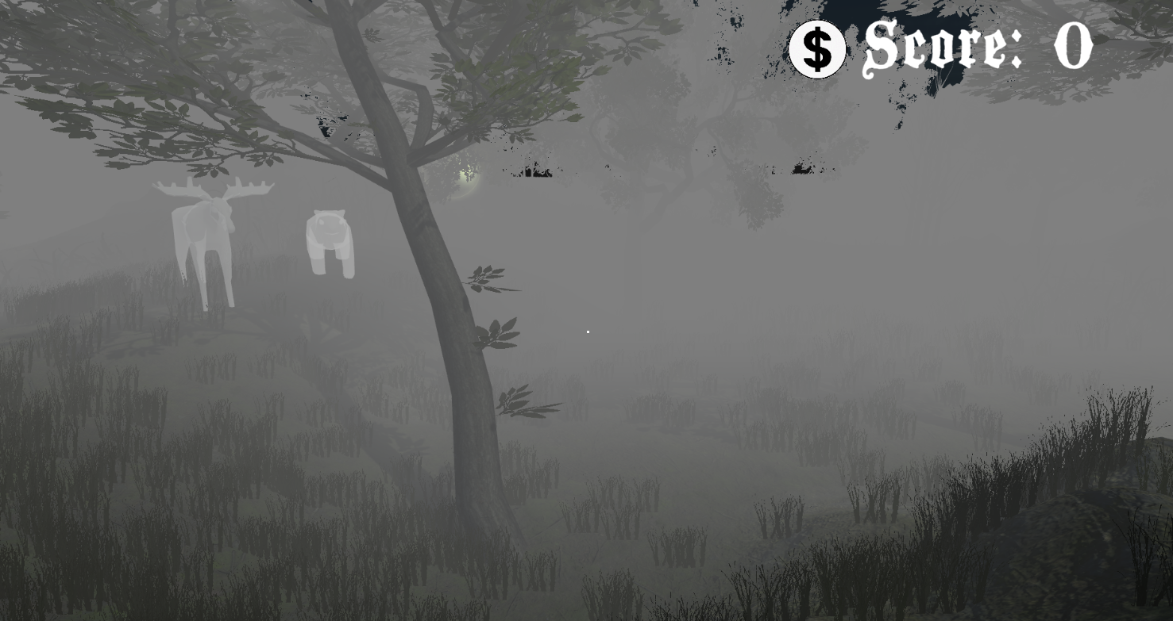

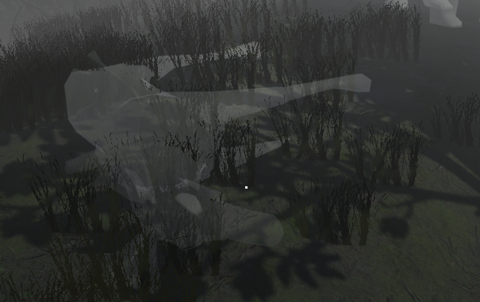
Youssef - Werkwijze
Gamedesign (de gedeelte buiten ML-Agents + VR): alles gedaan:
Startscherm, winscherm, Doodscherm, hoofdscherm.
Font: grote variatie zoals natuur, griezelig, ..
Animations: crossfade, doodvallen van geesten, explosie van lichtbol, opstijgen helikopter.
Achtergrondgeluiden: past goed bij de juiste scene, natuur- en spookgeluiden.

Slide 24
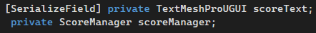
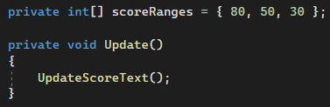
Youssef - Werkwijze
Gamedesign (de gedeelte buiten ML-Agents + VR): alles gedaan:
Code: coding conventions, best practices, secure, schaalbaar.
…
Jammer genoeg een bug waardoor de positie van spoken en lichtbol frozen blijven zonder reden.
ML-Agents: obstakels toegevoegd, rewards & punishments aangepast en toegevoegd.
Overige: verdere suggesties details van onze game weergeven.

Slide 25
Youssef – Lessons learnt
Vroeger beginnen
Beter begrip bij samenvoegen delen (VR, ML-Agents en de overige)

Slide 26
Marius - Werkwijze
ML-Agent & features mengen:
ML-Agent documentatie bekijken & samengevat voor team
ML-Agent bouwen
Verschillende training-omgevingen gemaakt
Functionaliteiten met elkaar laten werken
Fiksen van bugs
...

Slide 27
Marius – Lessons learnt
Communicatie is key
Leren omgaan met strikte deadlines

Slide 28
Joppe- Werkwijze
VR Component :
VR setup van het project
Unity naar meta quest 2
VR functionaliteiten uitgewerkt
VR functionaliteiten in main word implementen
...

Slide 29
Joppe – Lessons learnt
Betere deadlines voor onszelf opleggen
Meer afspreken om progress te overlopen

Slide 30
Jan - Werkwijze
ML-Agent: Attempt 1
Github initialisatie en algemene documentatie
Unity initialisatie en structuur voor samenwerken opgezet
Iedereen in aparte folders werken voor merge conflicten te vermijden.
Als iemand in folder dat niet van hem is moet werken => afspreken.
Mee gewerkt aan brainstorming/ideeën

Slide 31
Jan– Lessons learned
In stukken opbreken
Foute code loslaten en opnieuw beginnen

Slide 32
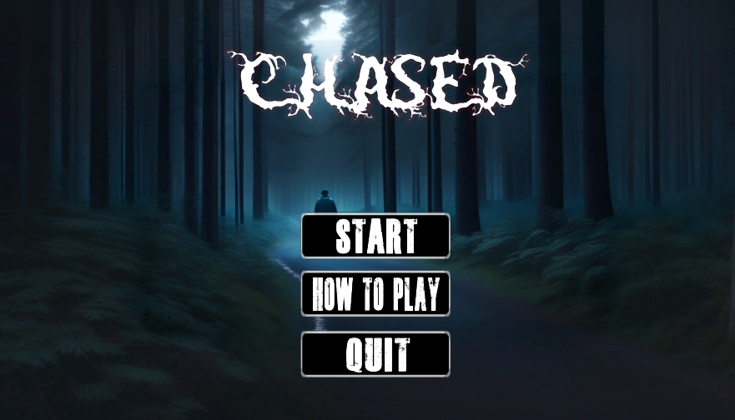
Demo

Slide 33
Documentatie
https://github.com/AP-IT-GH/eindproject-Studentaccount456

